Slide 1
Projeto P1/LP1
Bombers

Slide 2
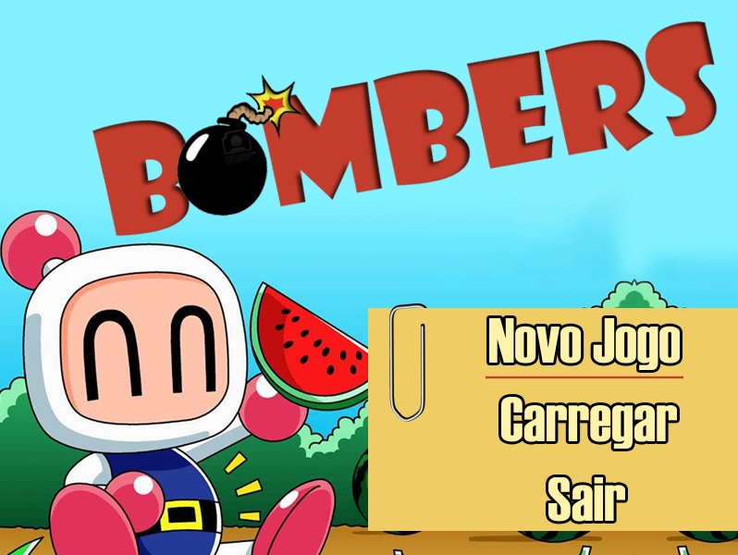
Objetivos:
Criar um jogo que não fosse 100% de chance de zerar de primeira tentativa.
Colocar gráficos simples, para que se tenha uma maior harmonia.

Slide 3
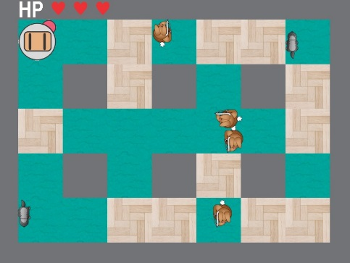
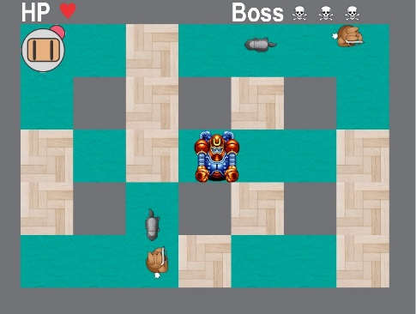
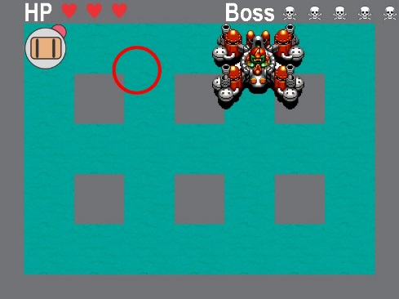
O jogo : Menu
Novo Jogo
Reinicia tudo e começa do level 1.
Carregar
A cada fim de mapa é dada uma opção para salvar (utilizamos arquivo), onde pode ser acessada por aqui.
Sair

Slide 4
O jogo :
Mapa 1: Apenas 6 monstros, onde é preciso destruir todos para passar de fase.
Mapa 2: 5 monstros, um deles é o CHEFE, que possui a habilidade de criar explosões ao redor do mapa.
Mapa 3: 1 Monstro, que possui a habilidade do CHEFE do mapa 2 e lá uma arruela de foco.

Slide 5

Mapa 1

Slide 6
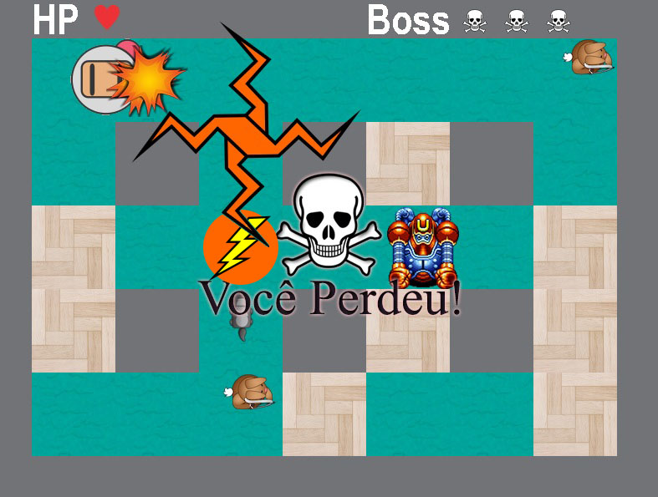
Mapa 2

Slide 7
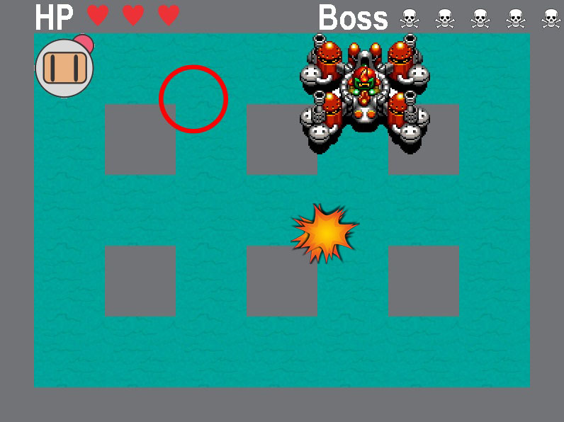
Mapa 3

Slide 8
Algumas explicações do código

Slide 9
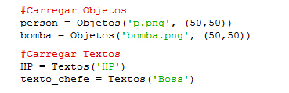
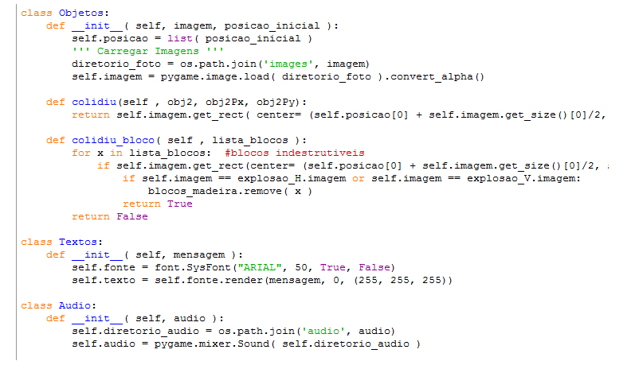


Slide 10
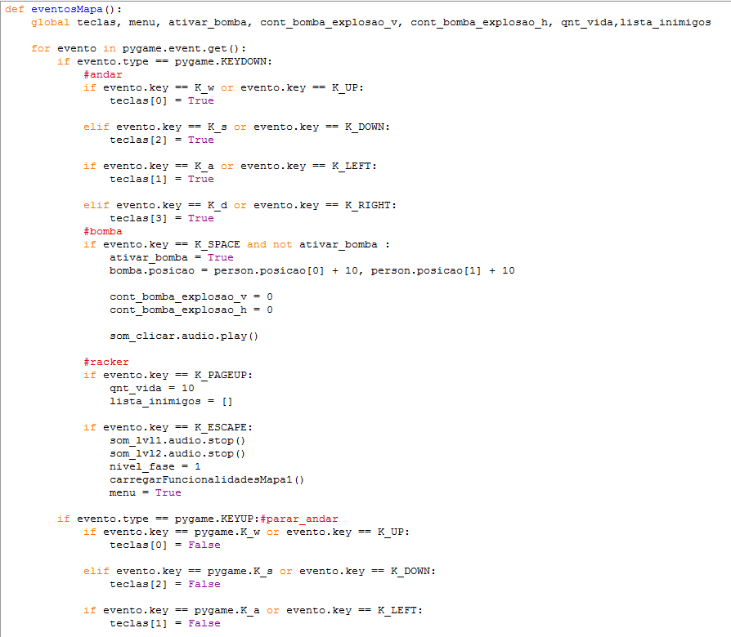

Slide 11
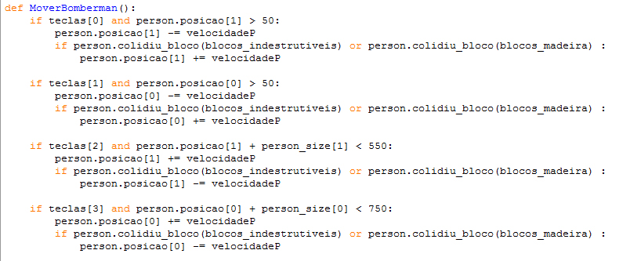

Slide 12
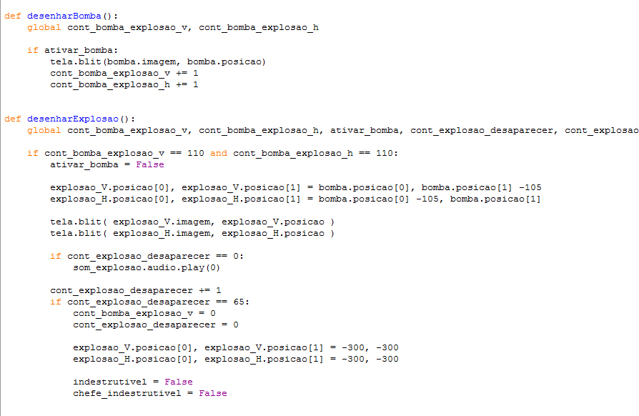

Slide 13
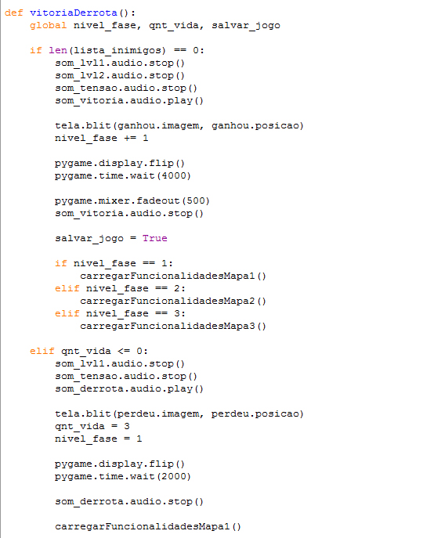

Slide 14
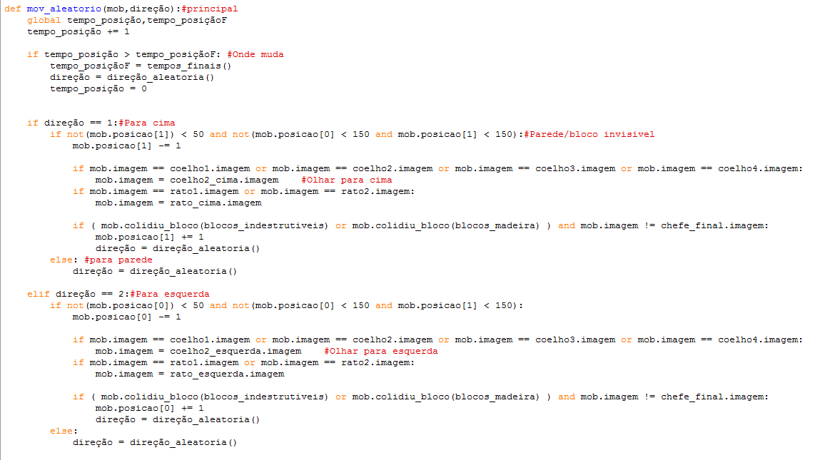

Slide 15
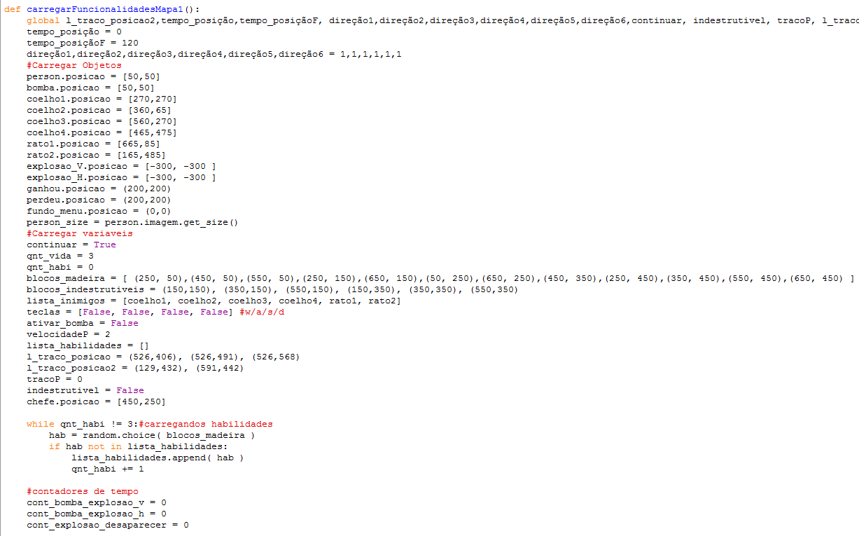

Slide 16
Equipe:
Adriano Alves dos Santos
Carlos Henrique de Macêdo
Pedro Bandeira Milfont

